Slide 1





TRƯỜNG TIỂU HỌC AN HỒNG
CHÀO MỪNG CÁC EM ĐẾN VỚI TIẾT
TIẾNG VIỆT LỚP 1
Giáo viên: Nguyễn Thị Xuyên

Slide 2
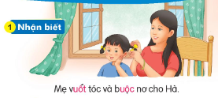
uôt
Mẹ vuốt tóc và buộc nơ cho Hà
uôc

Slide 3
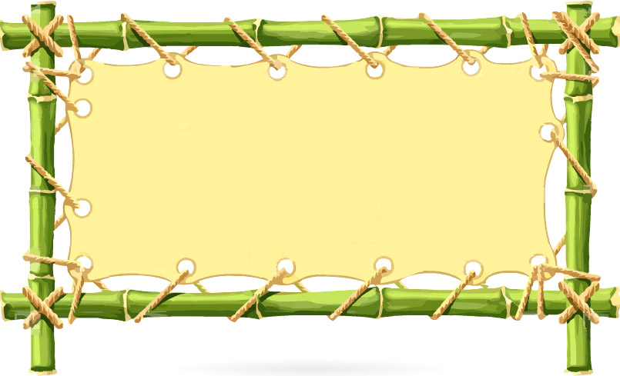
Bài 67: uôc uôt

Slide 4
uôc
uôt
b
uôc
buộc
uôc
uôc
cuốc luộc ruốc thuộc
uôc
uôc
buốt muốt ruột tuột
uôt
uôt
uôt
uôt

Slide 5
ngọn đuốc viên thuốc con chuột

Slide 6
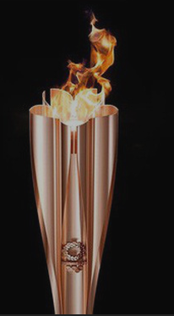
ngọn đuốc
uôc

Slide 7
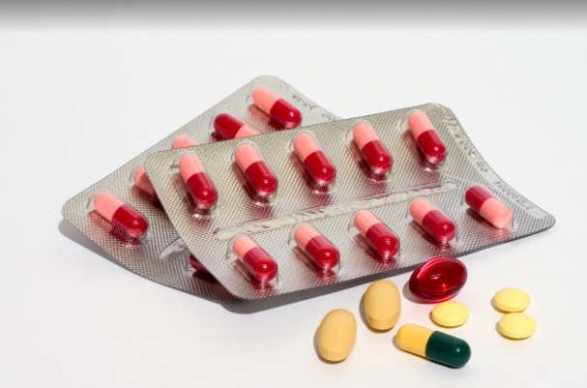
viên thuốc
uôc

Slide 8
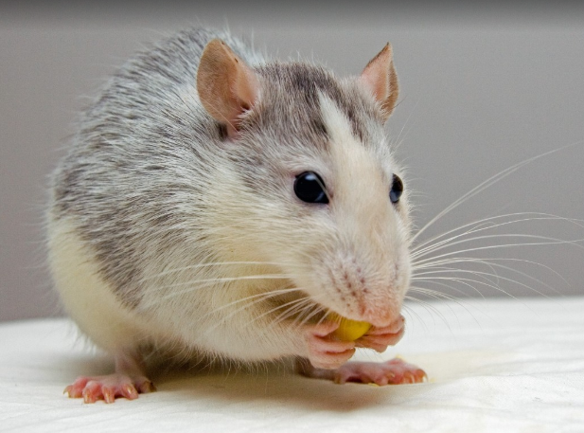
con chuột
uôt

Slide 9
ngọn đuốc viên thuốc con chuột

Slide 10
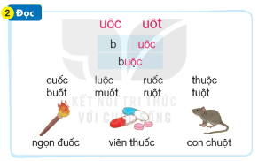

Slide 11
2
Mẹ cho Hà đi công viên. Cô bé rất thích thú và háo hức. Hà mặc váy trắng, đi giày màu hồng. Mẹ còn vuốt tóc và buộc nơ cho Hà. Mẹ bảo Hà khi đi chơi cần ăn mặc gọn gàng, lịch sự.
1
3
4
uôt
uôc
5

Slide 12
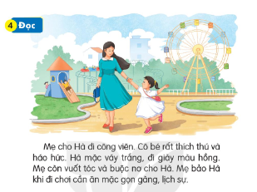
Mẹ cho Hà đi công viên. Cô bé rất thích thú và háo hức. Hà mặc váy trắng, đi giày màu hồng. Mẹ còn vuốt tóc và buộc nơ cho Hà. Mẹ bảo Hà khi đi chơi cần ăn mặc gọn gàng, lịch sự.

Slide 13
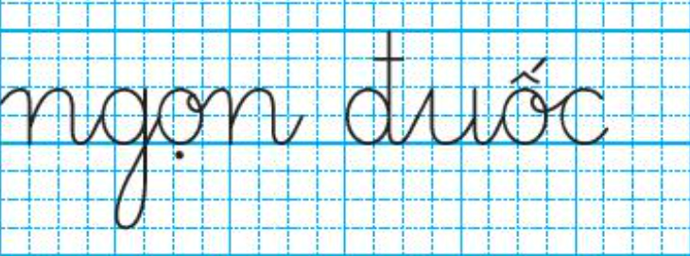
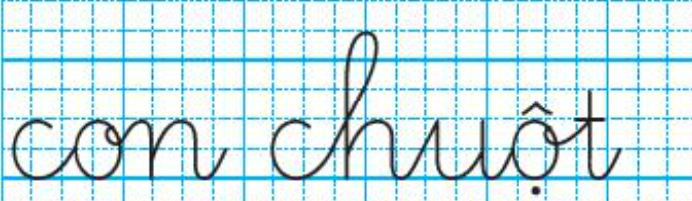

Slide 14
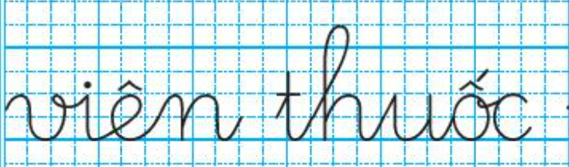
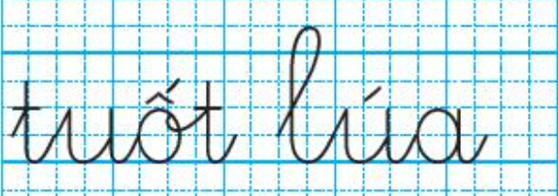

Slide 15
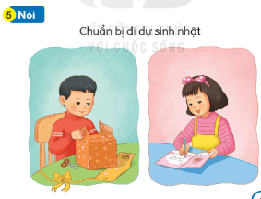

Slide 16
